Slide 1


МІНІСТЕРСТВО ОСВІТИ І НАУКИ УКРАЇНИ
ІВАНО-ФРАНКІВСЬКИЙ НАЦІОНАЛЬНИЙ ТЕХНІЧНИЙ УНІВЕРСИТЕТ НАФТИ І ГАЗУ
Інститут архітектури та будівництва «ІФНТУНГ-ДонНАБА»
Кафедра будівництва
МАГІСТЕРСЬКА РОБОТА
на тему: П’ятиповерхова офісна будівля вул. Промисловій у м. Івано-Франківську
Виконав студент: Кернікевич Р.В.
Керівник: д.т.н., професор: Колесніченко С.В.
Івано-Франківськ – 2025

Slide 2
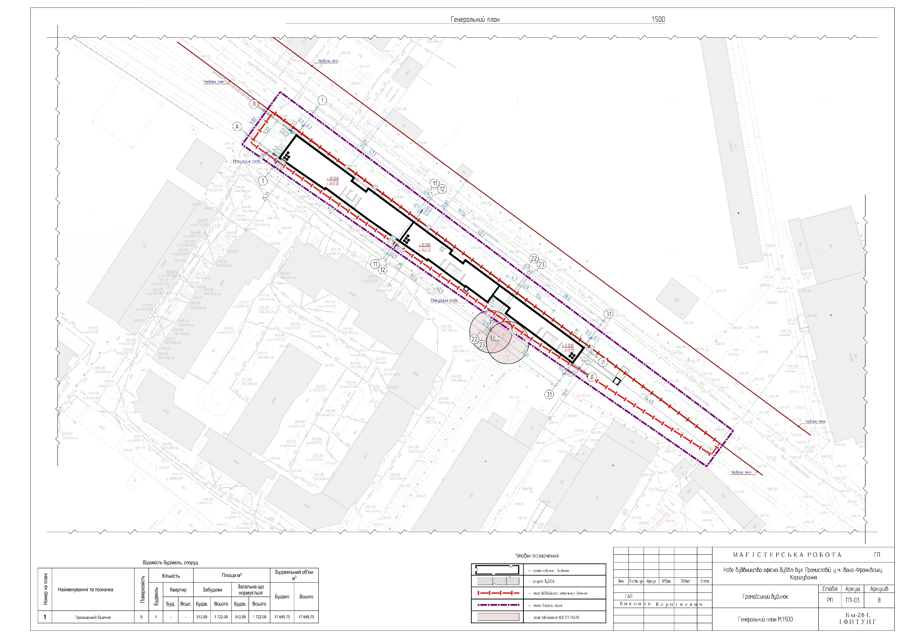

Slide 3
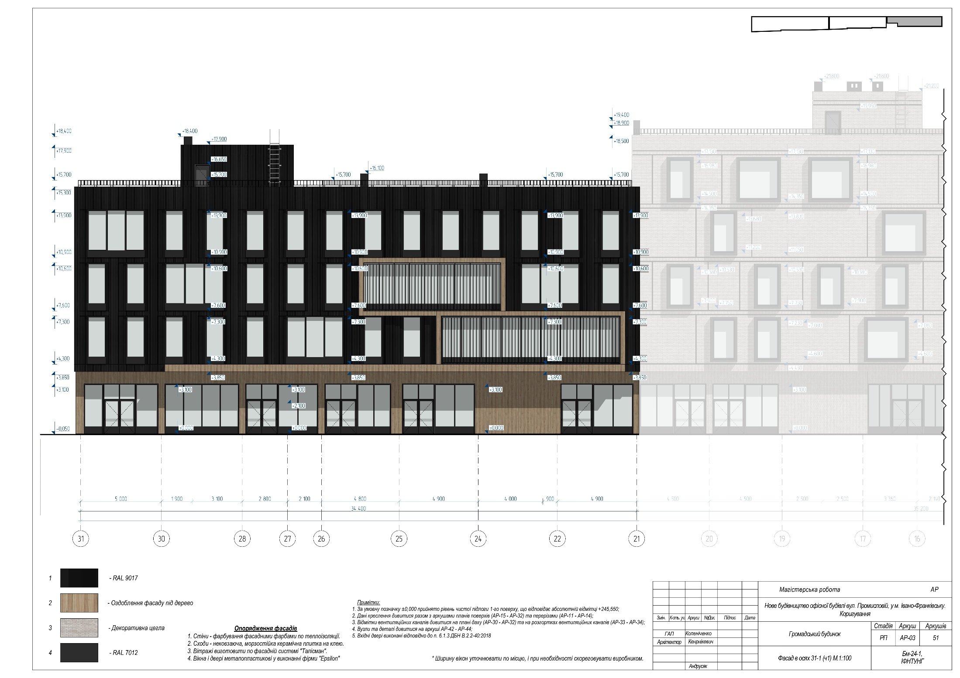

Slide 4
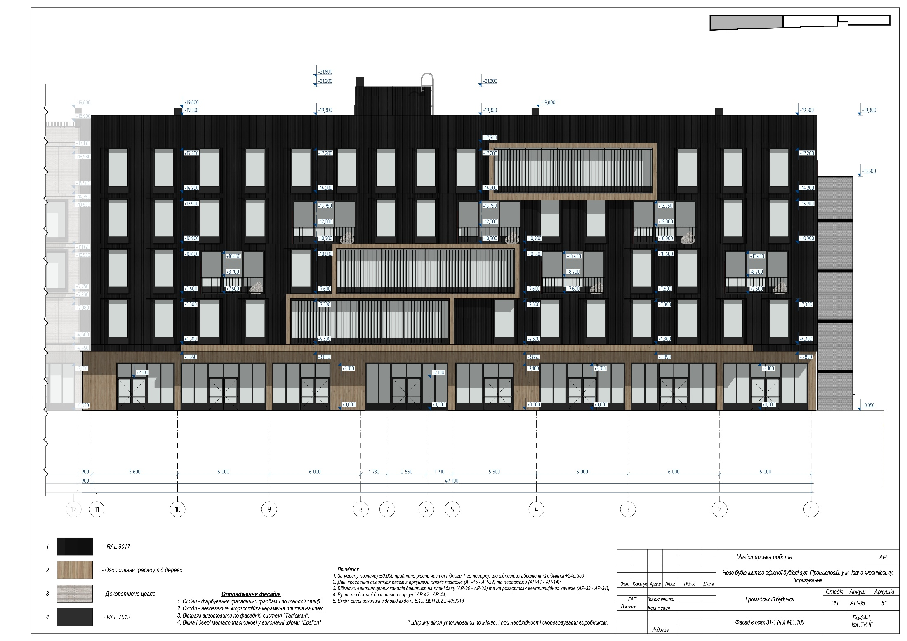

Slide 5
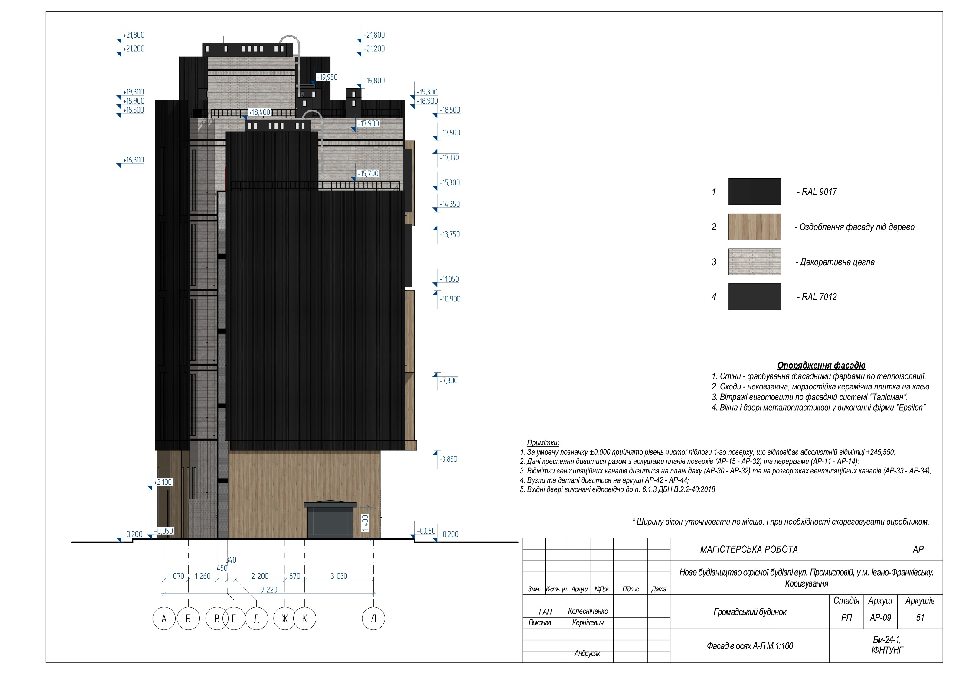

Slide 6
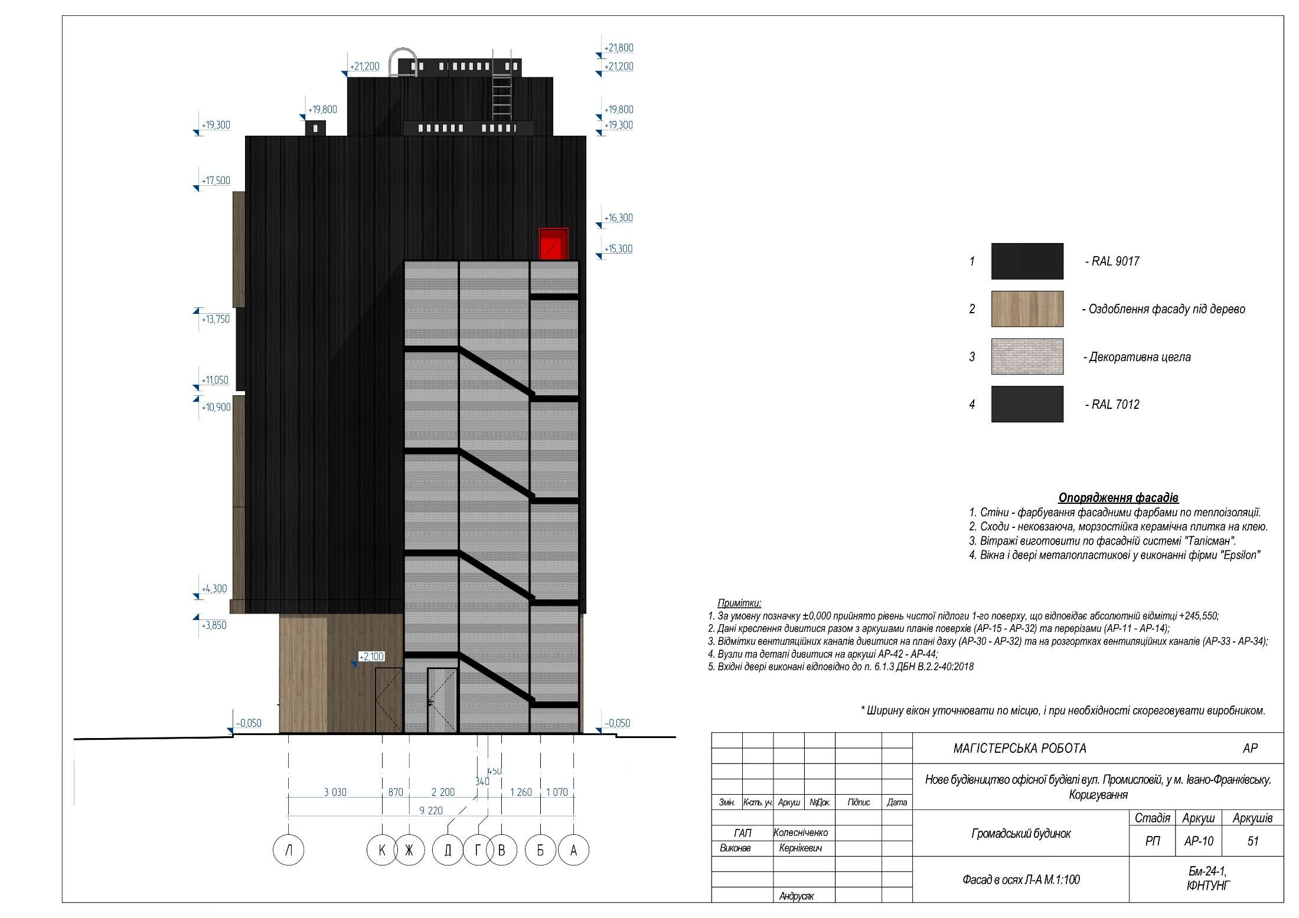

Slide 7
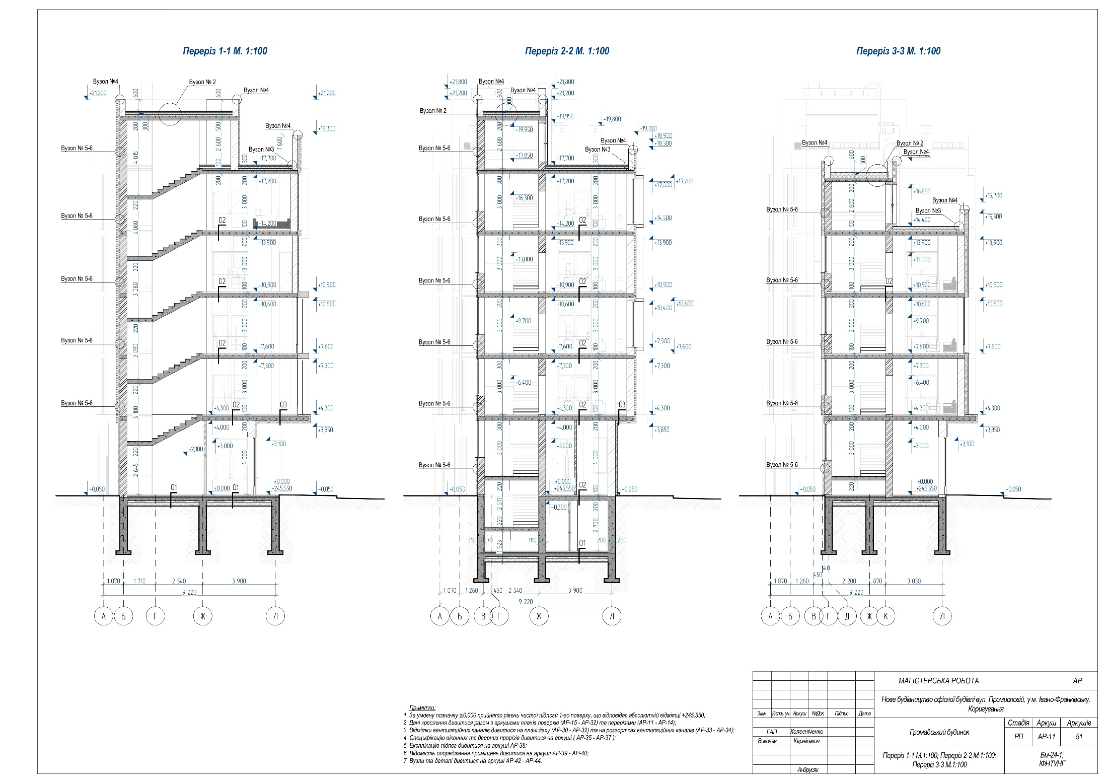

Slide 8
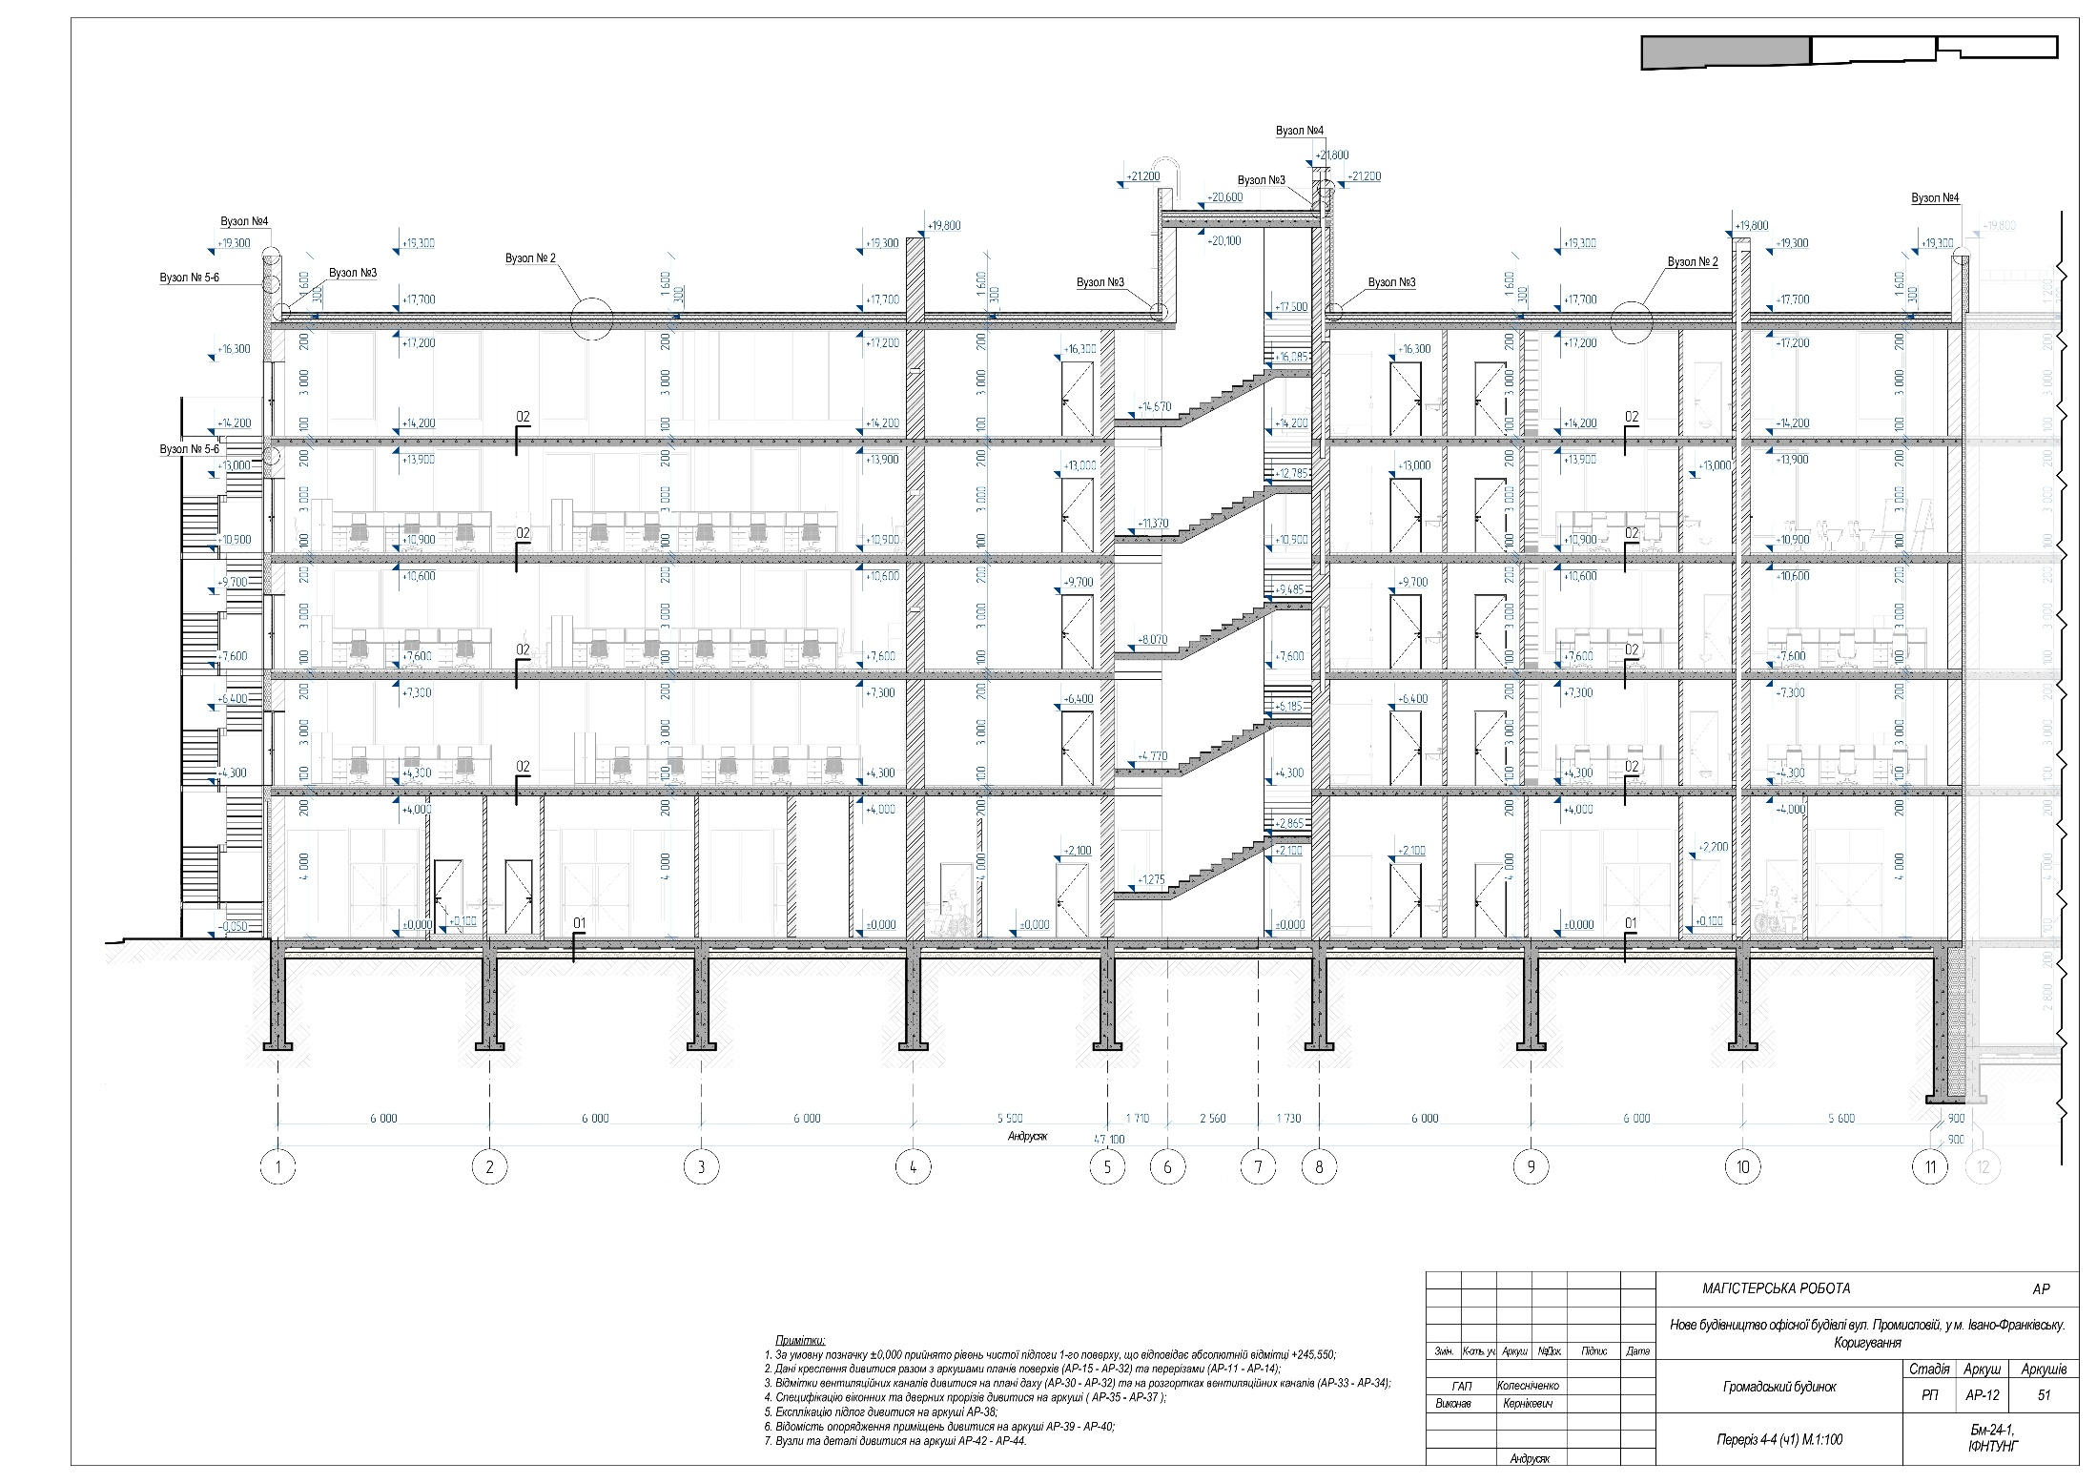

Slide 9
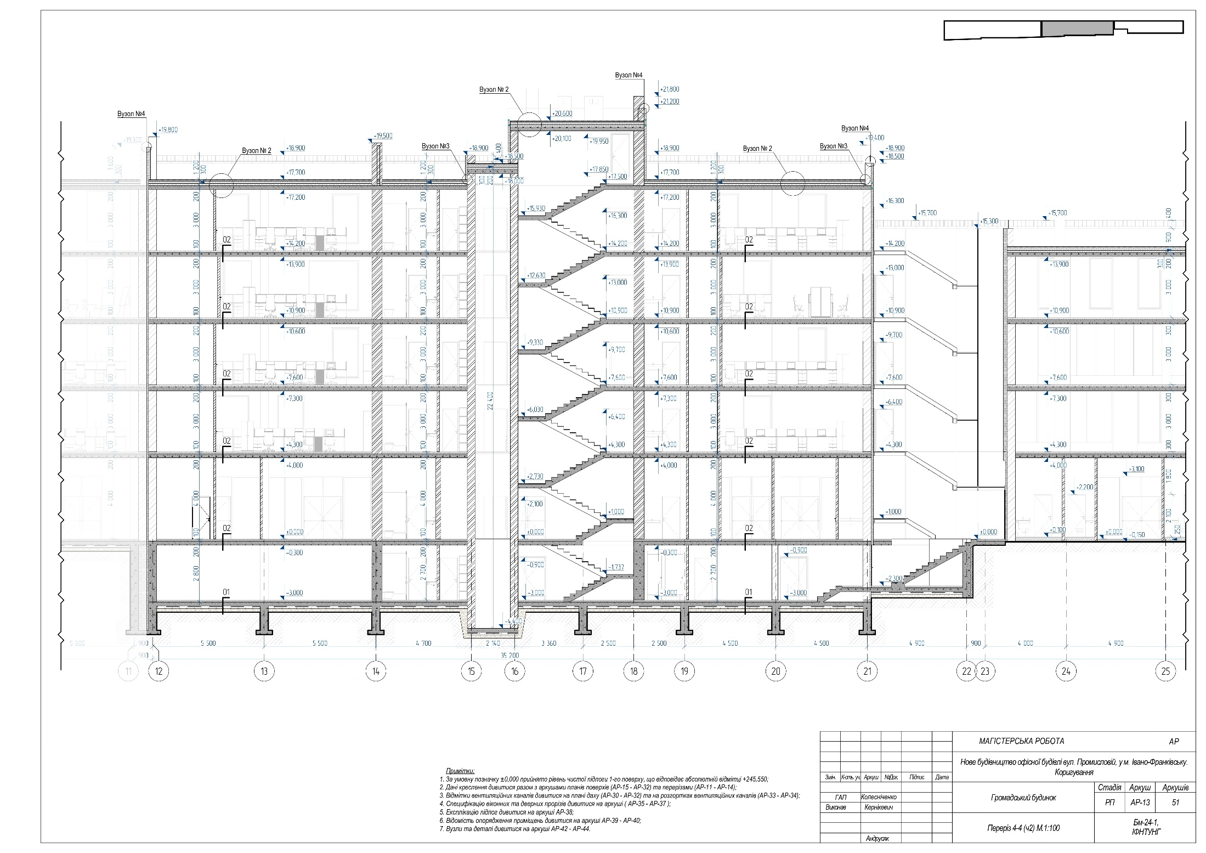

Slide 10
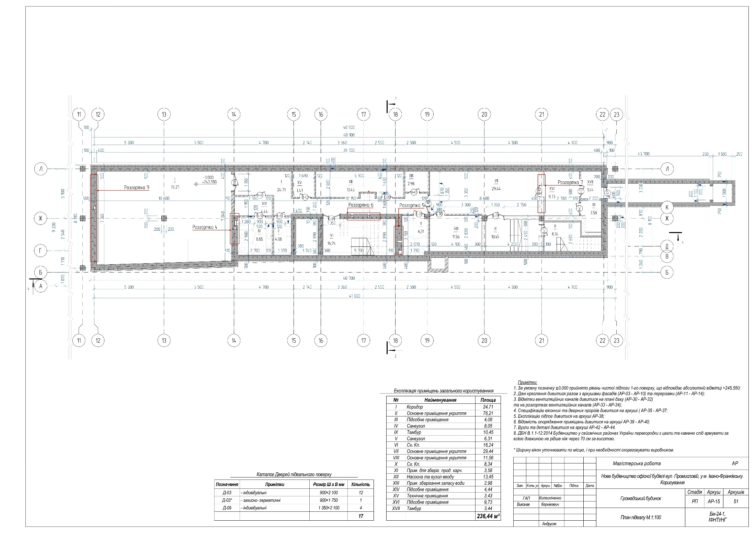

Slide 11
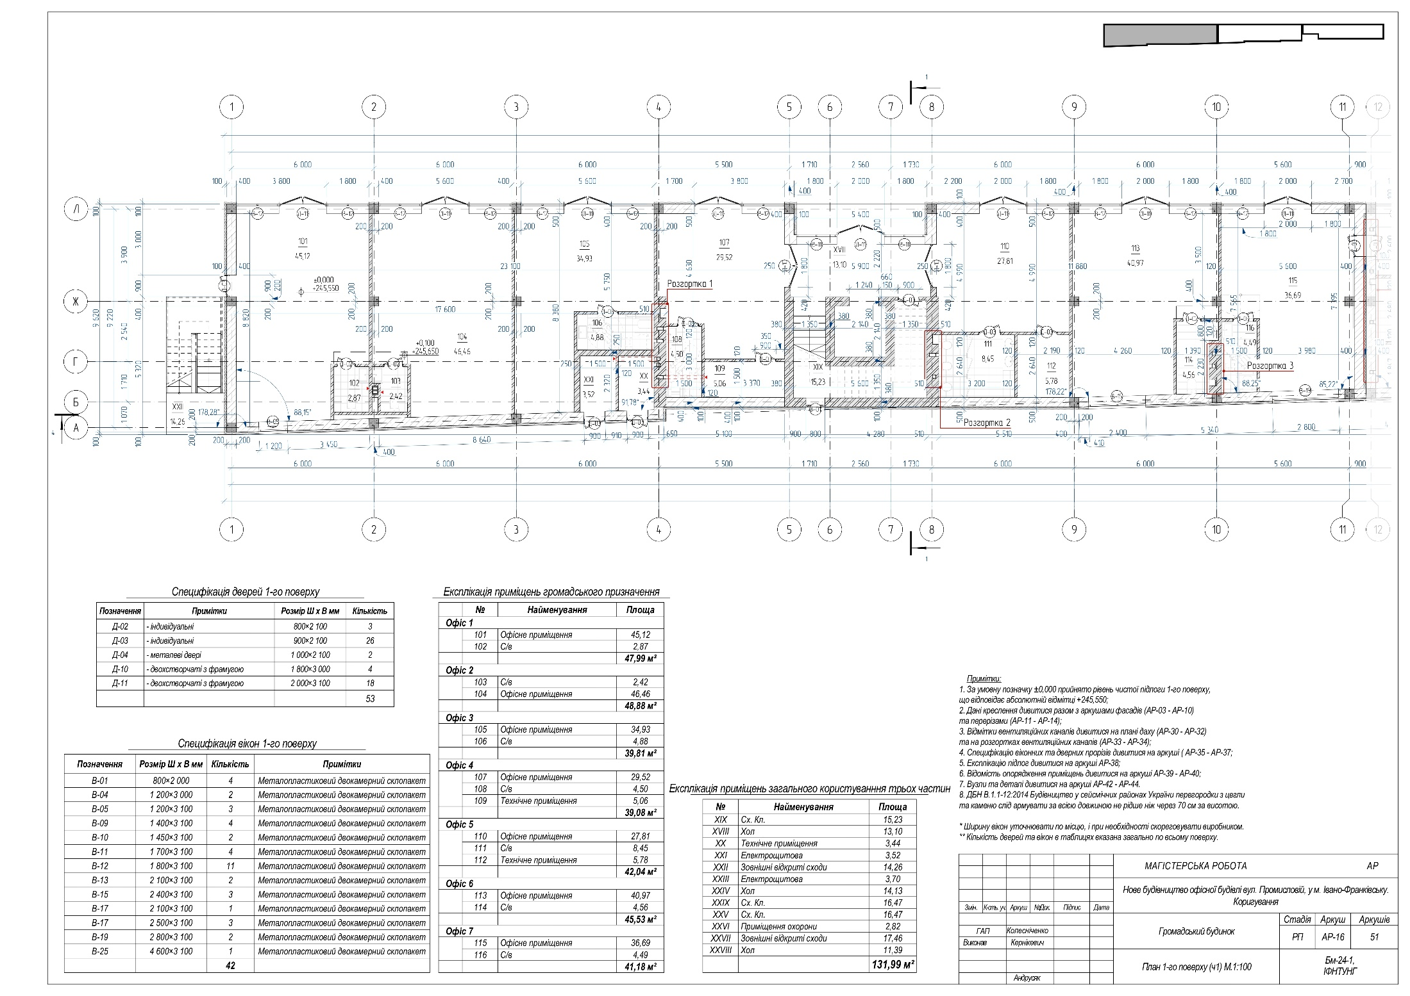

Slide 12
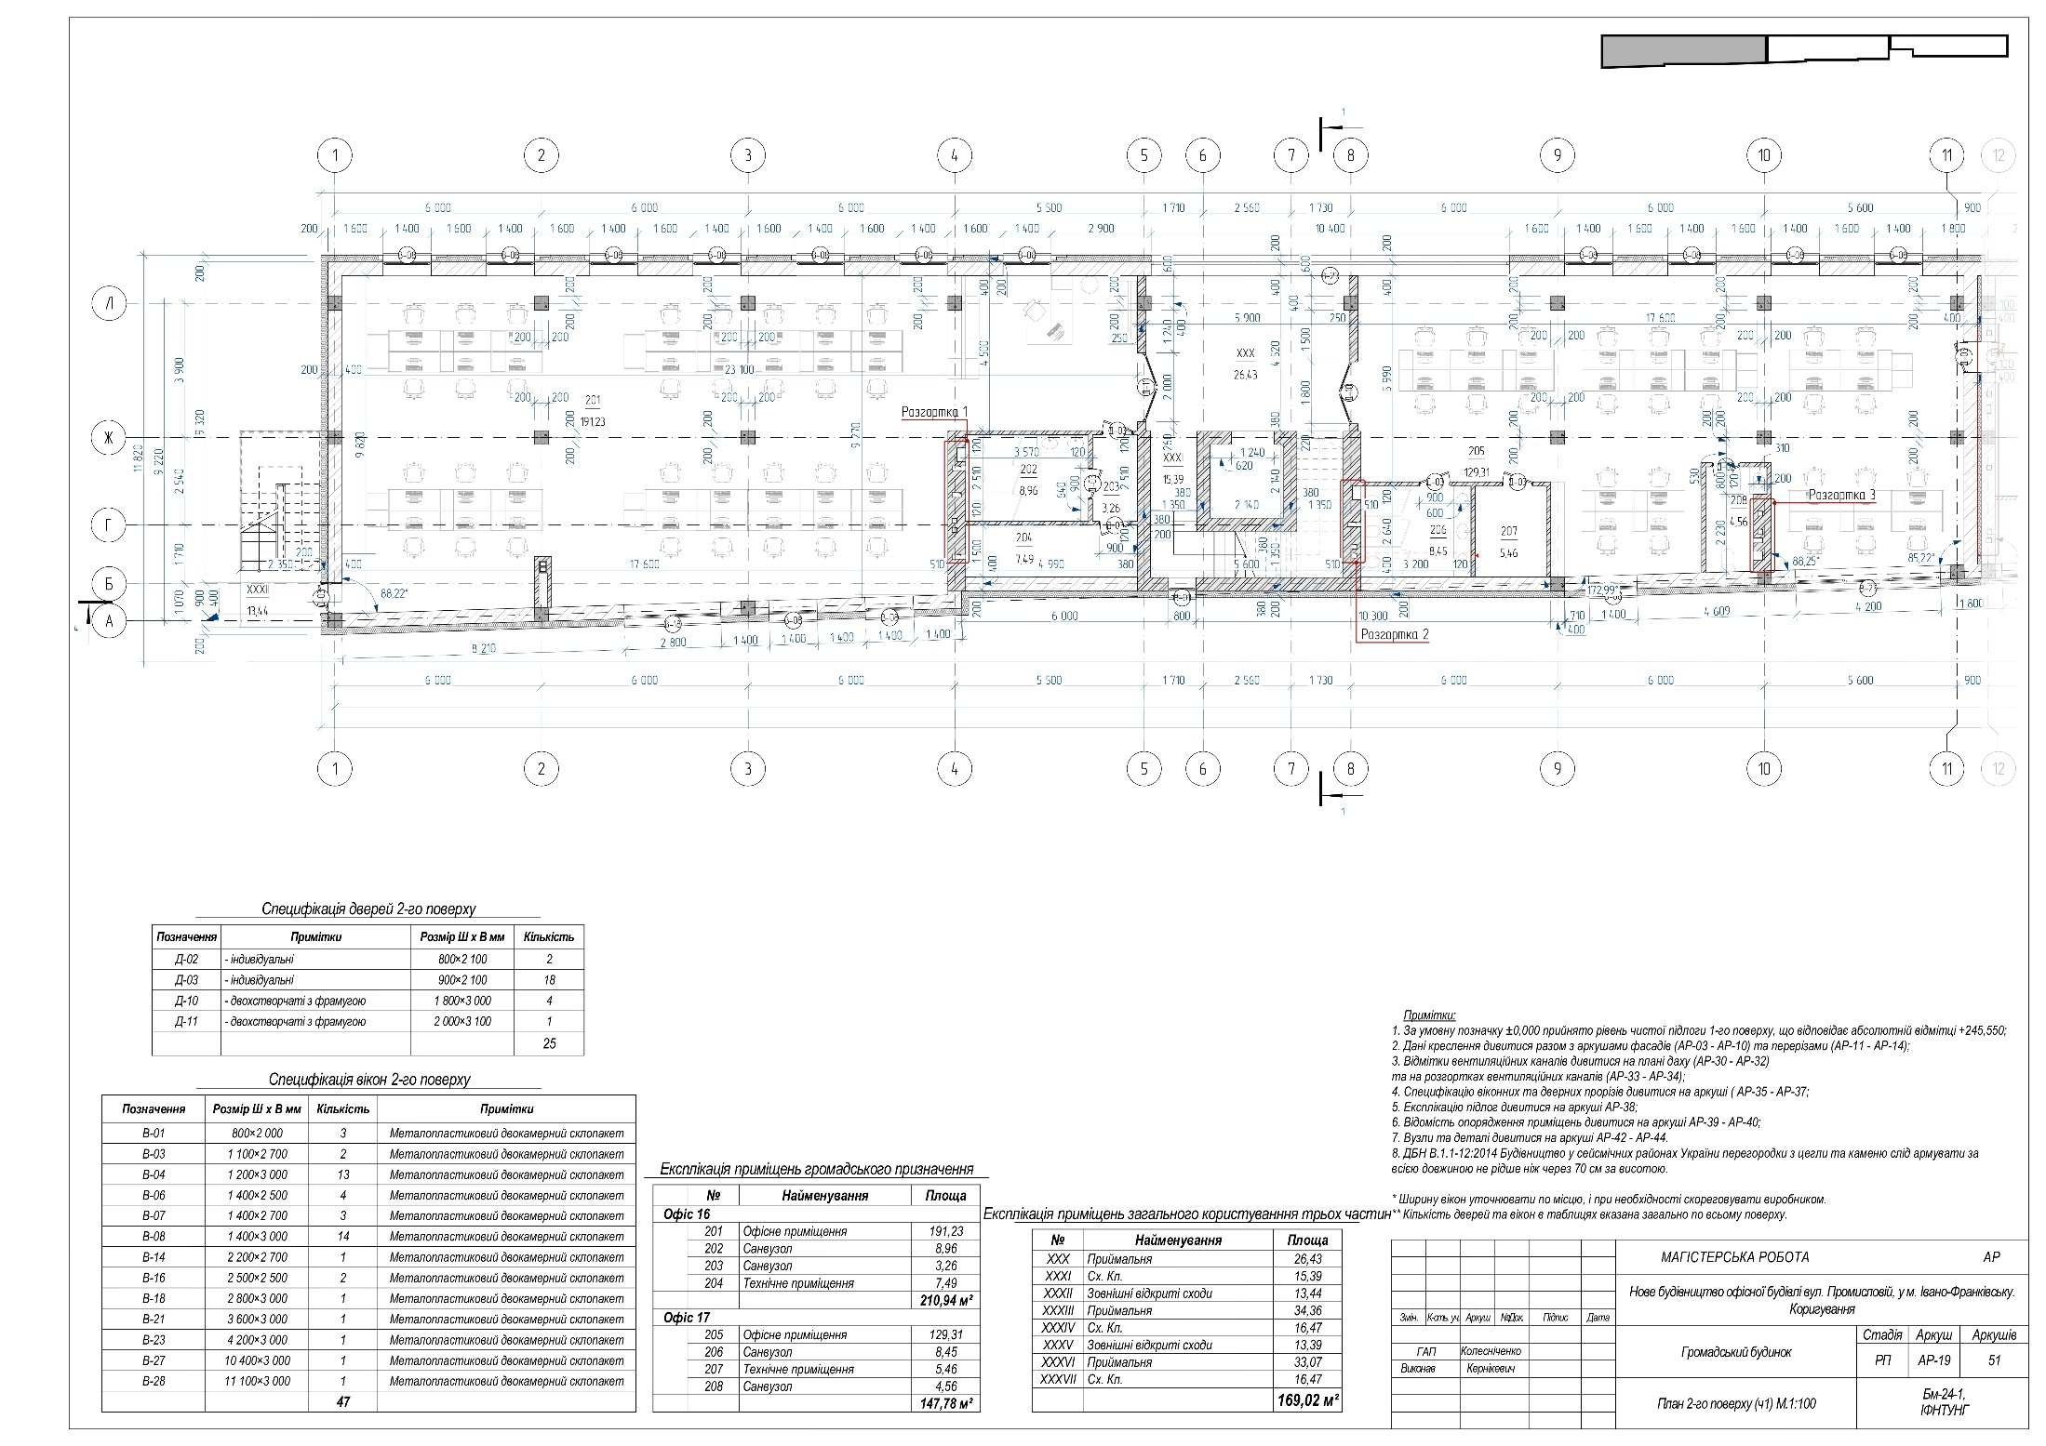

Slide 13
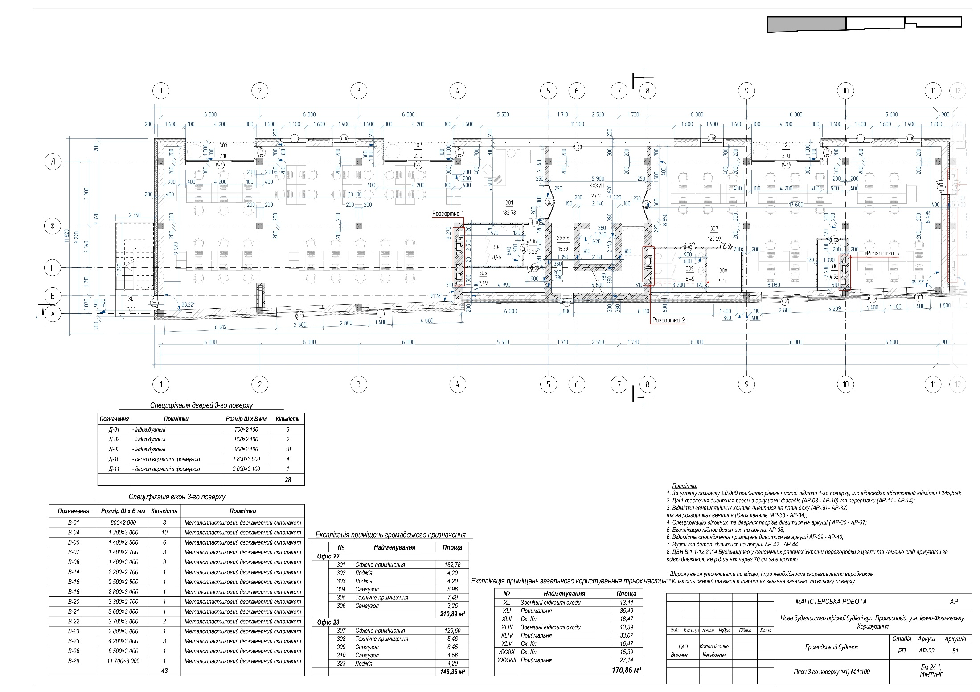

Slide 14
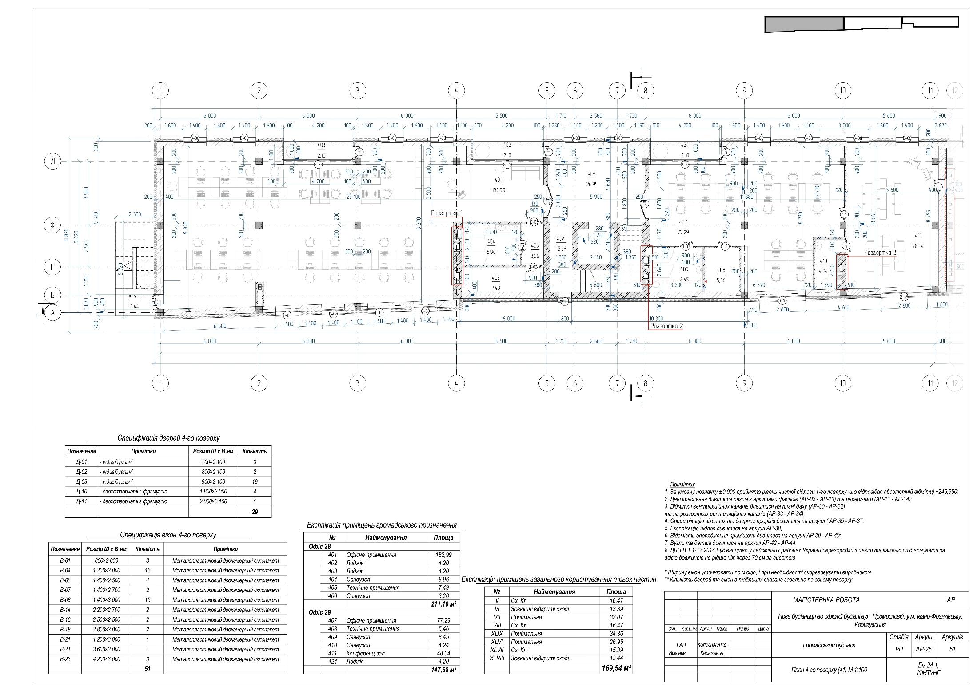

Slide 15
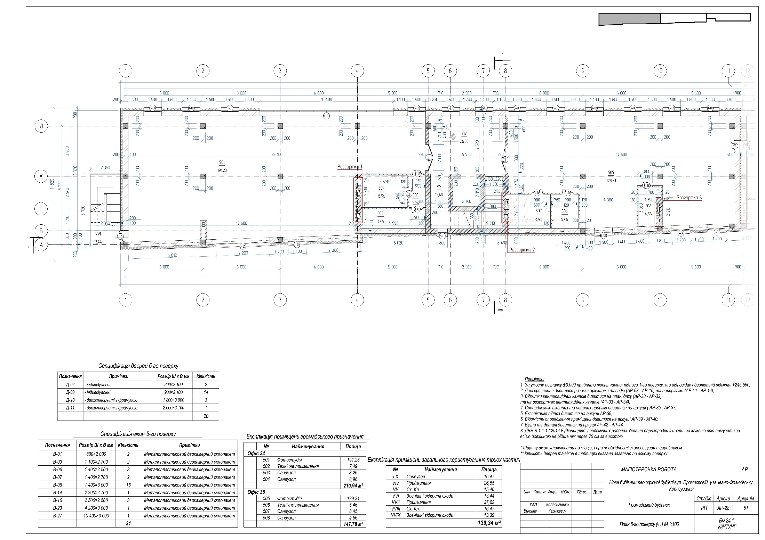

Slide 16
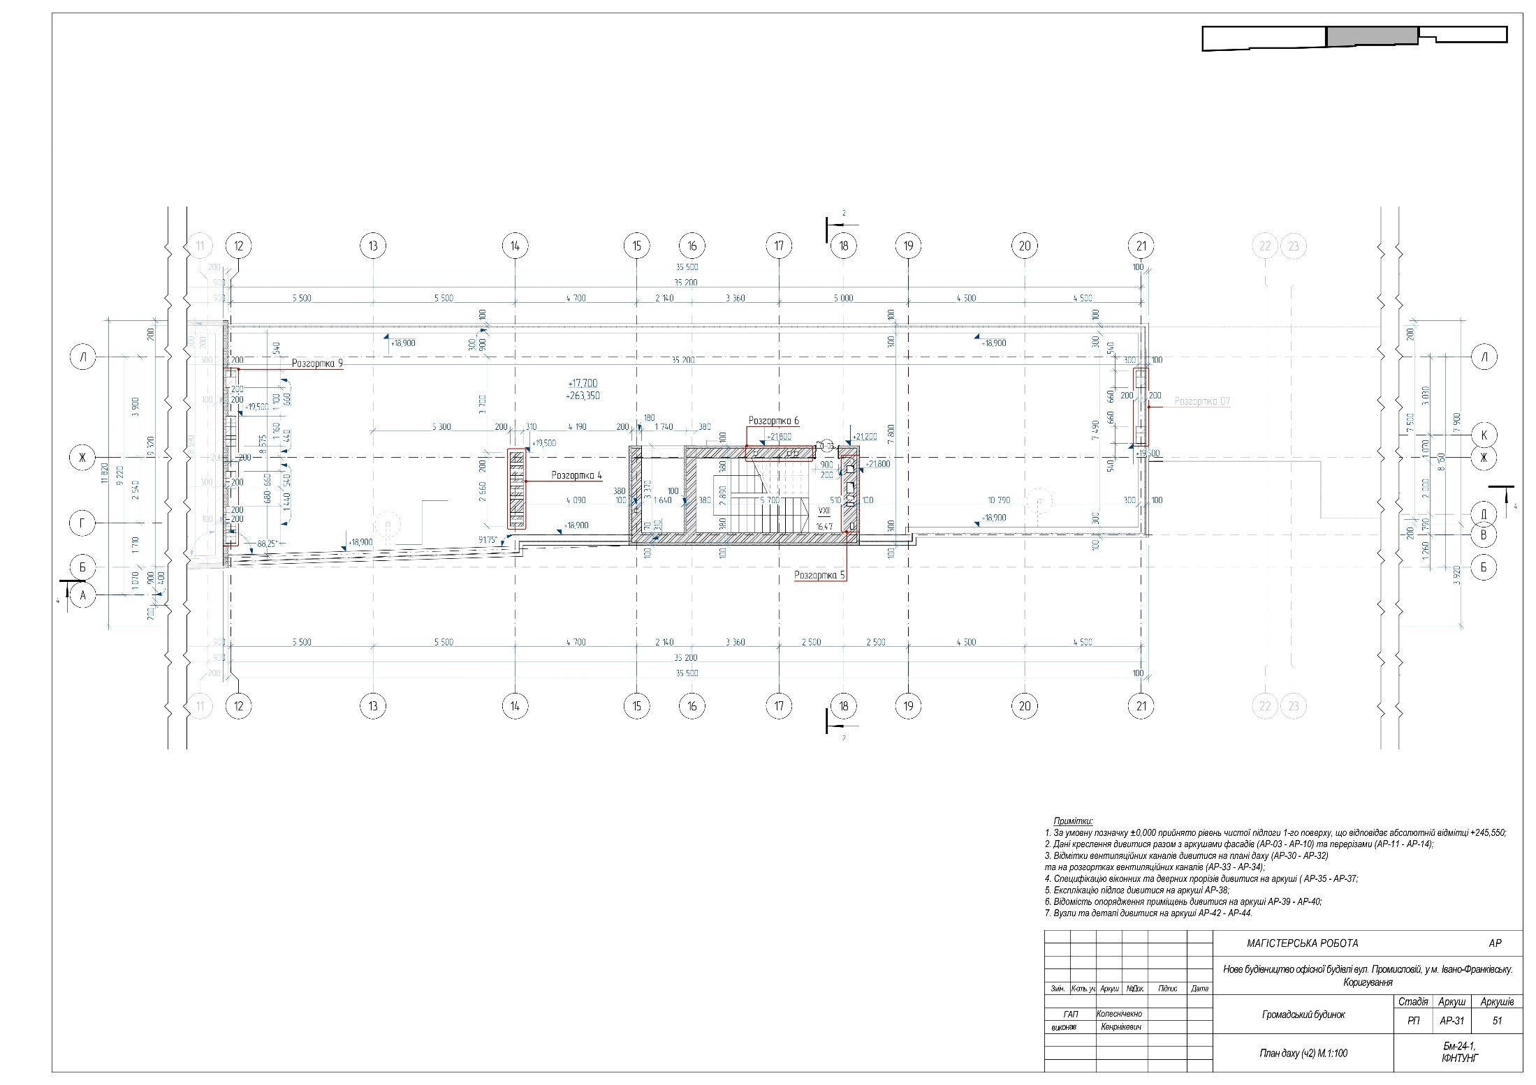

Slide 17
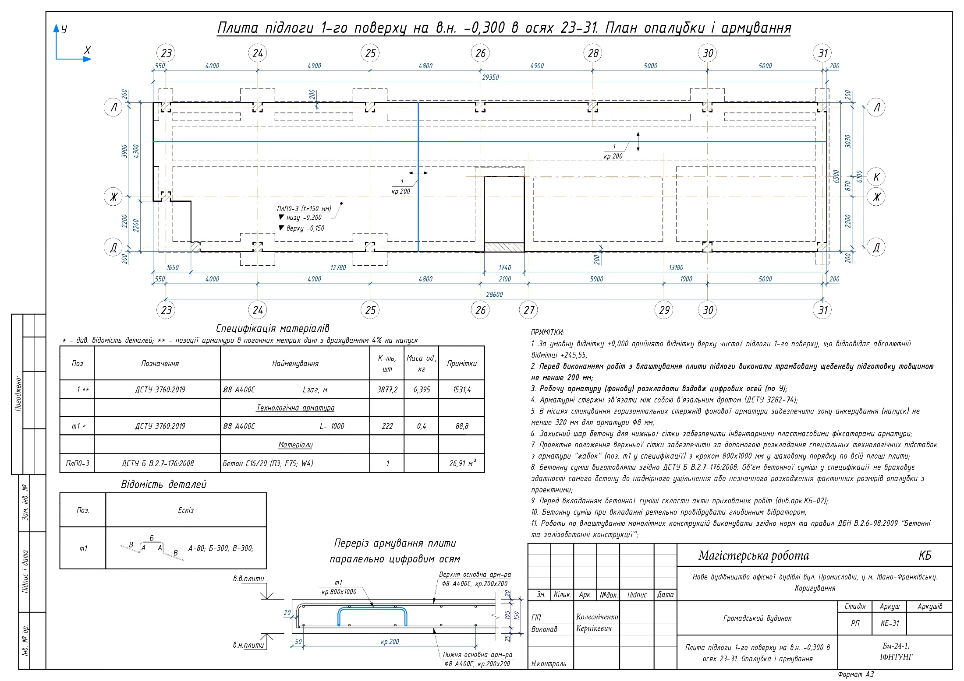

Slide 18
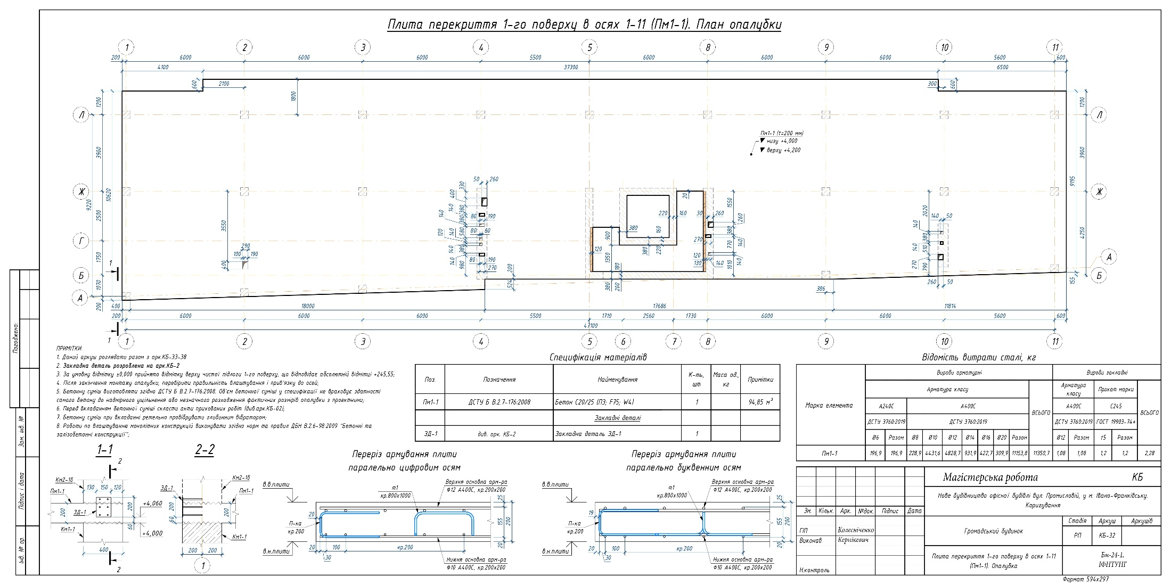

Slide 19
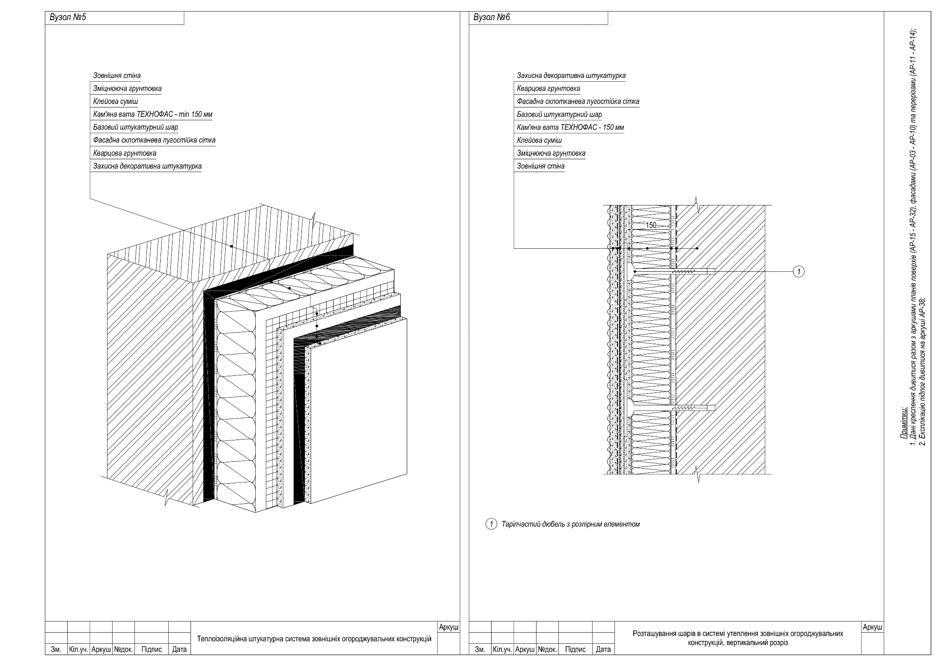

Slide 20
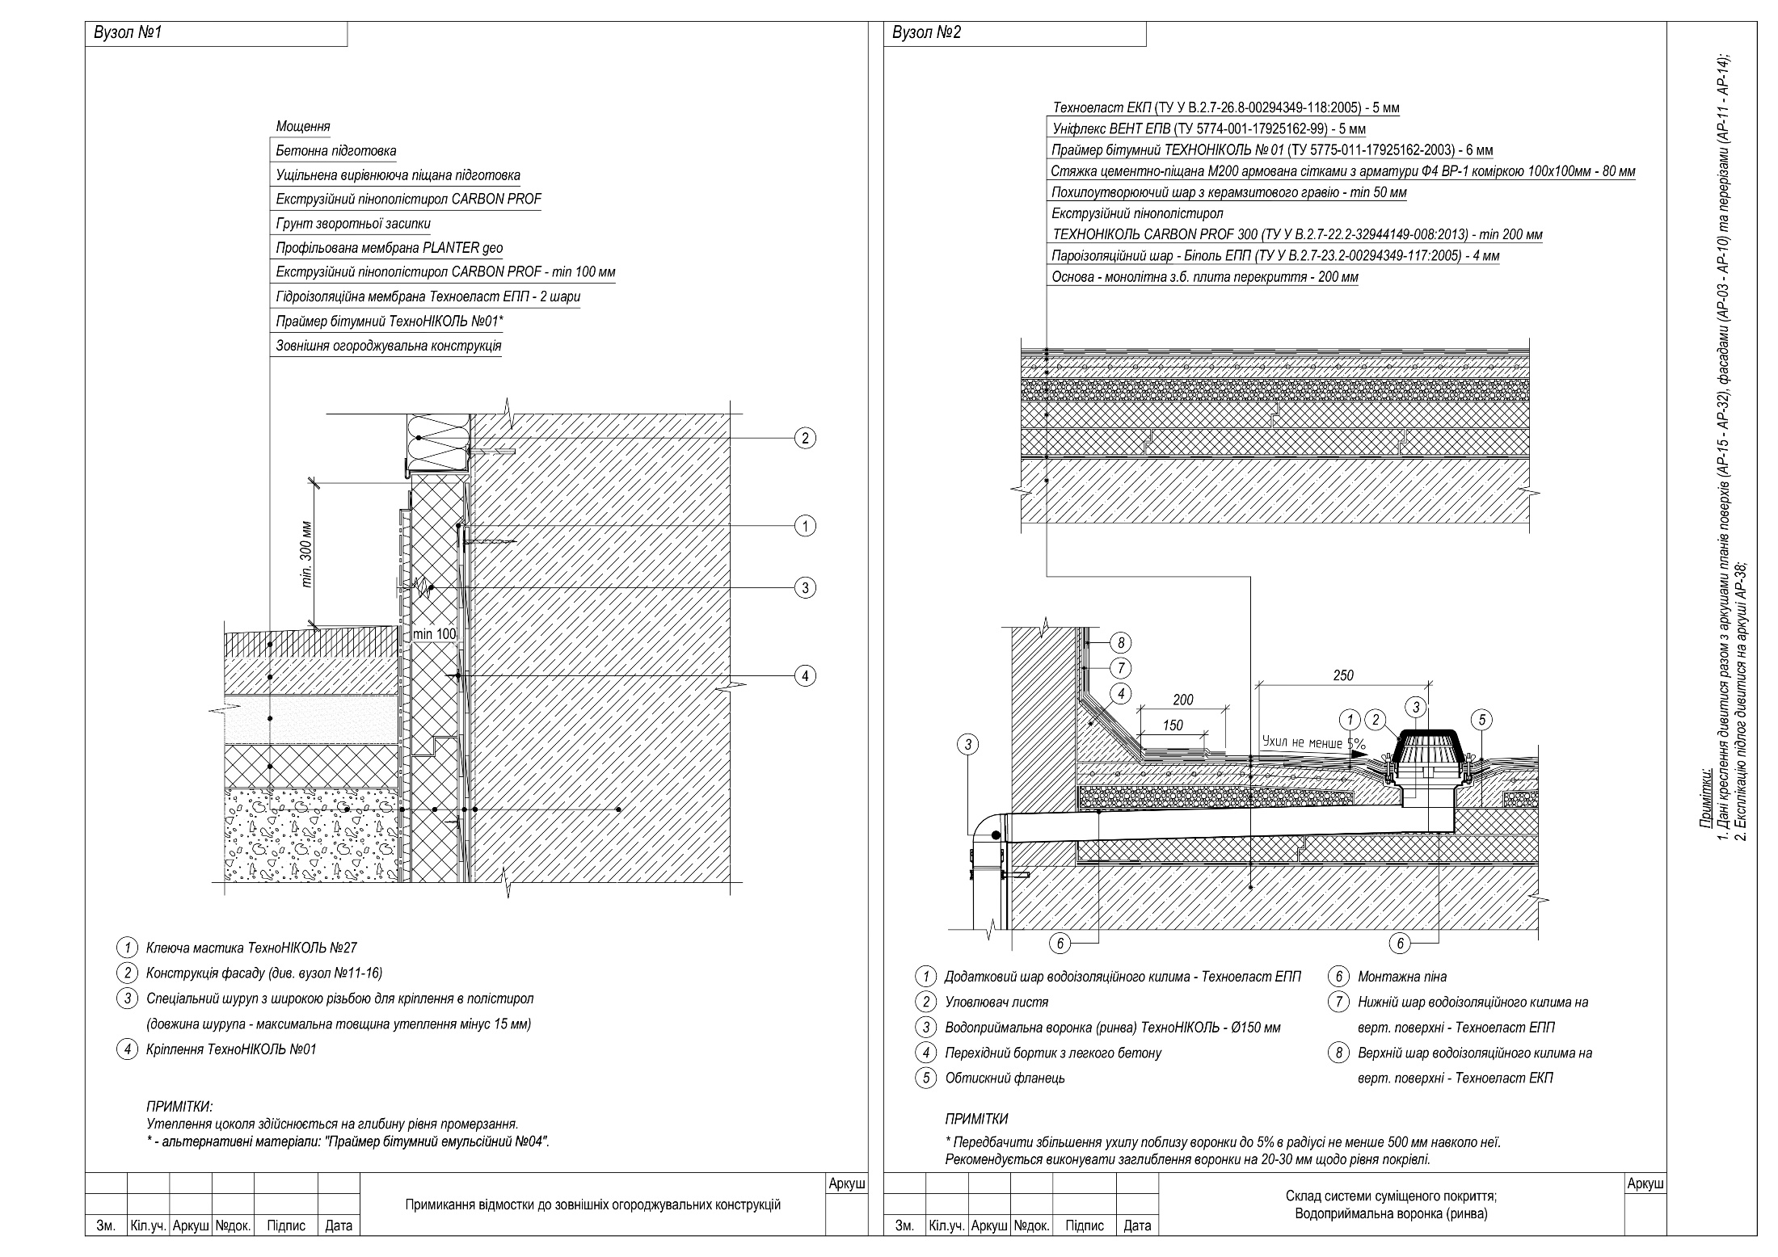

Slide 21
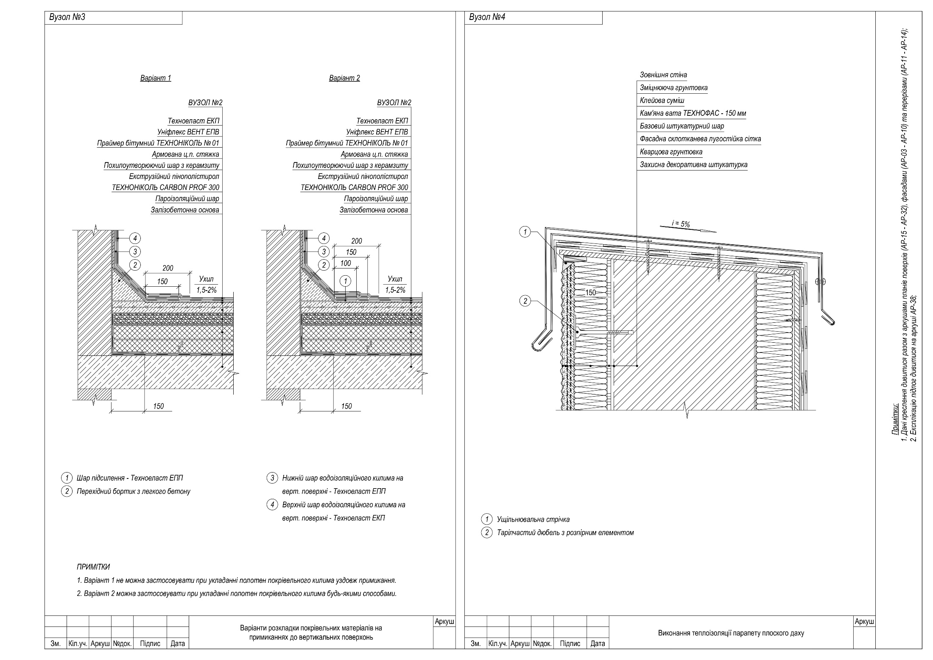

Slide 22
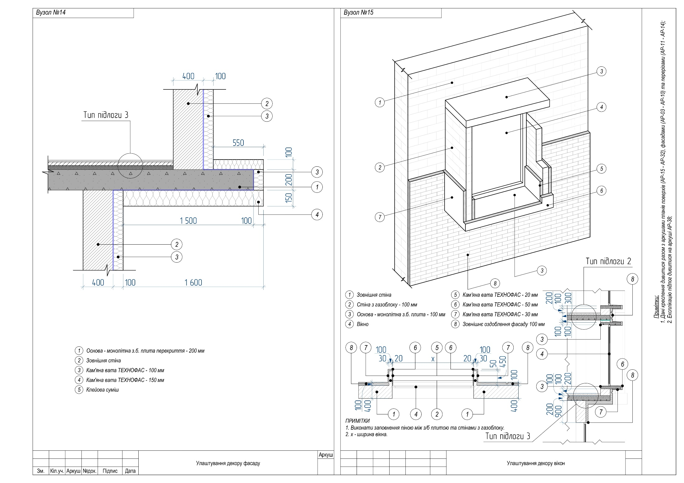

Slide 23
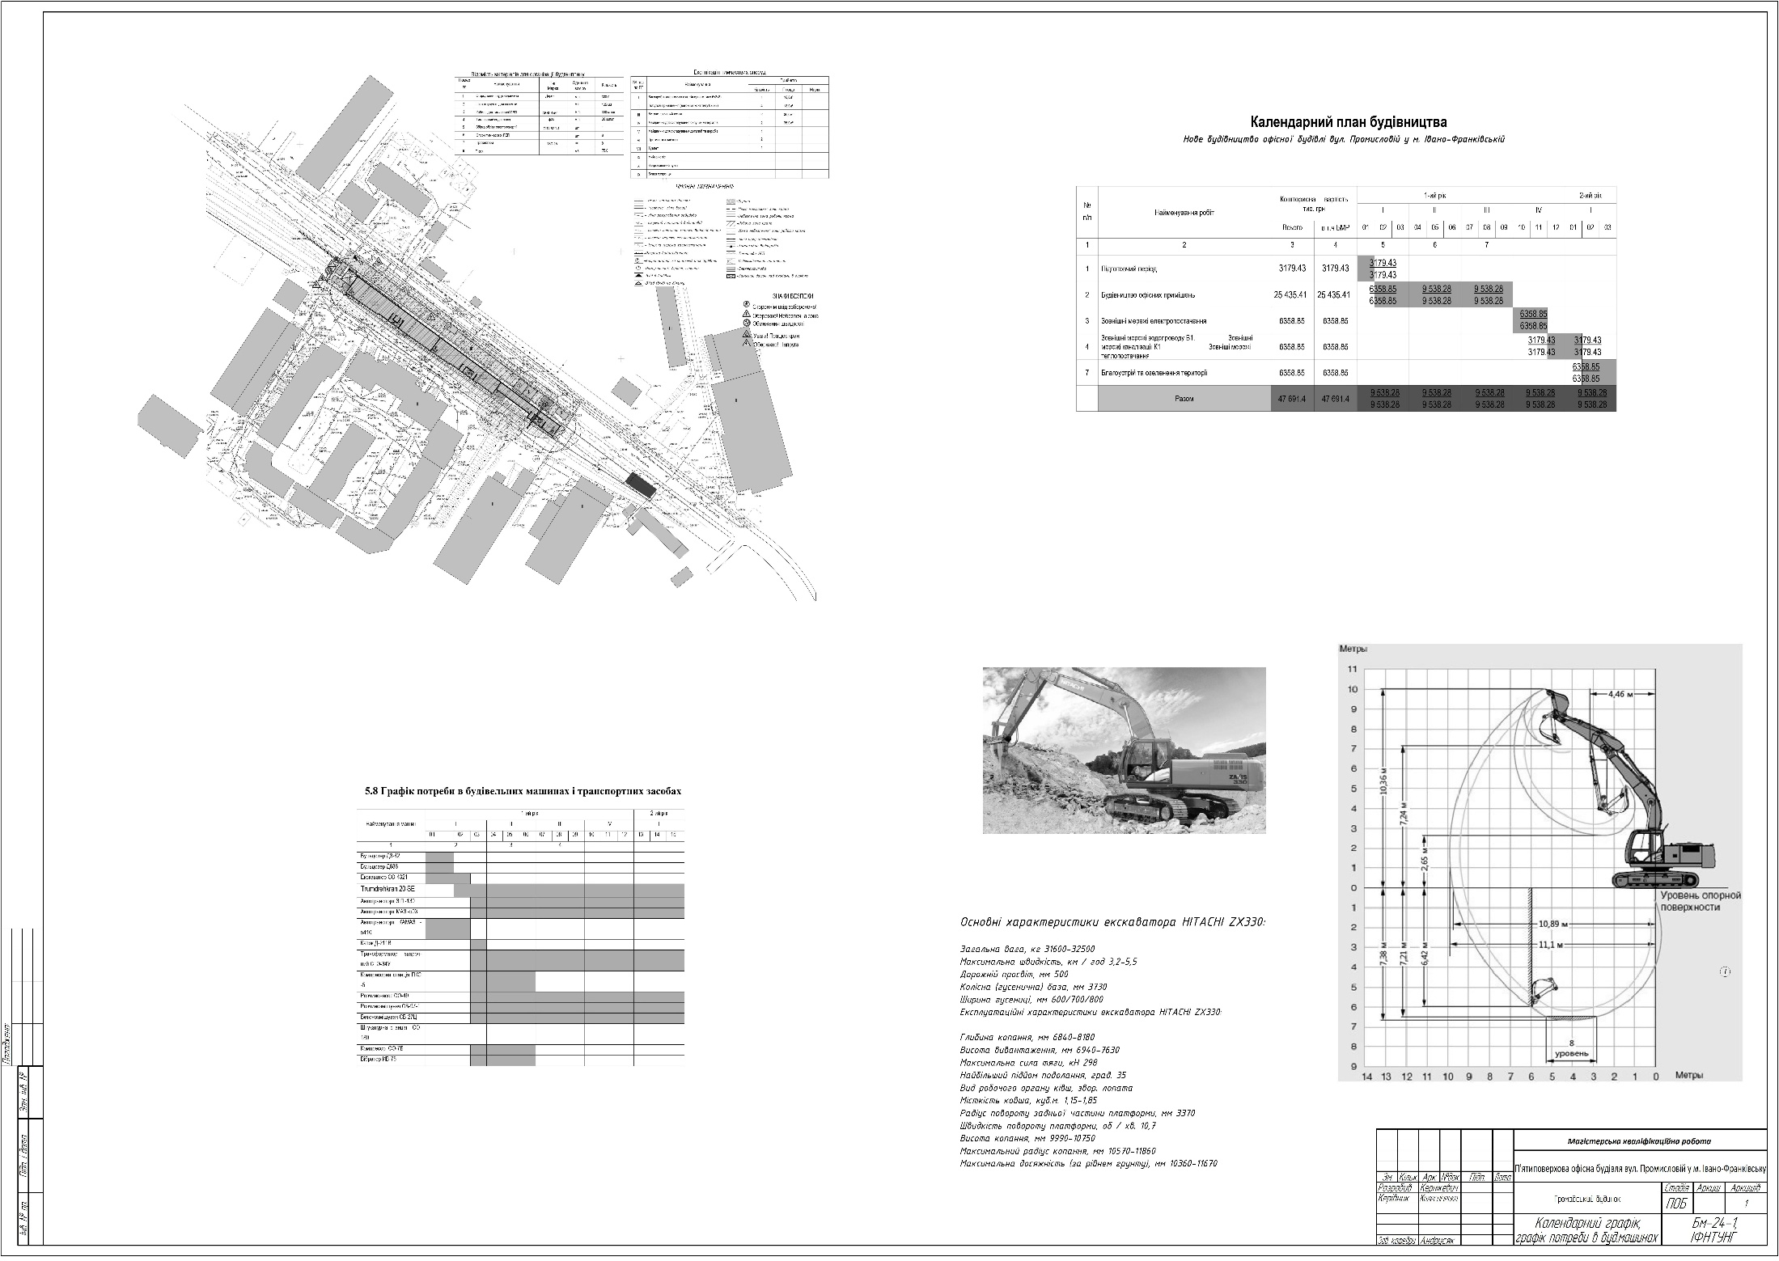

Slide 24
ДЯКУЮ ЗА УВАГУ!

